Slide 1

國立陽明交通大學
運輸與物流管理學系運輸物流專班
BUSINESS
運輸與物流系統期末報告
SCOR模式分析 新北市政府交通局-公車招手站牌
報告組別：第四組
指導教授：姚銘忠 教授
512713005 宮翎豈
111TLM075 陳為豪
112TLM008 洪有苓
112TLM009 陳建志
112TLM016 孫美惠
報告日期：113年1月20日

Slide 2
企業描述與SWOT分析
公司簡介 / 產品簡介 / SWOT分析
企業環境與供應鏈結構
內部概況 / 外部概況 / 供應鏈結構
供應鏈績效分析與改善
CRT因果分析 / FRT改善方向 / ToBe 方案設計
報告結語

Slide 3
1
企業描述與SWOT分析
Performance

Slide 4

公司簡介
新北市政府交通局成立於民國99年，前身為臺北縣政府交通局，為新北市的交通管理機關，隸屬於新北市政府。
負責新北市大眾運輸、道路、交通等事務
組織架構
綜合規劃科、運輸管理科、交通管制工程科、交通安全科、停車管理科及停車營運科計六科
秘書室、會計室、人事室及政風室計四室
新北市政府交通事件裁決處二級機關
目前員工數約500人

Slide 5


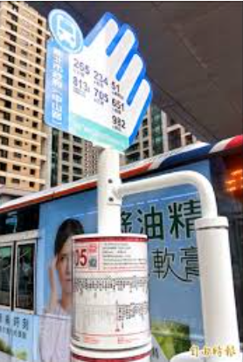
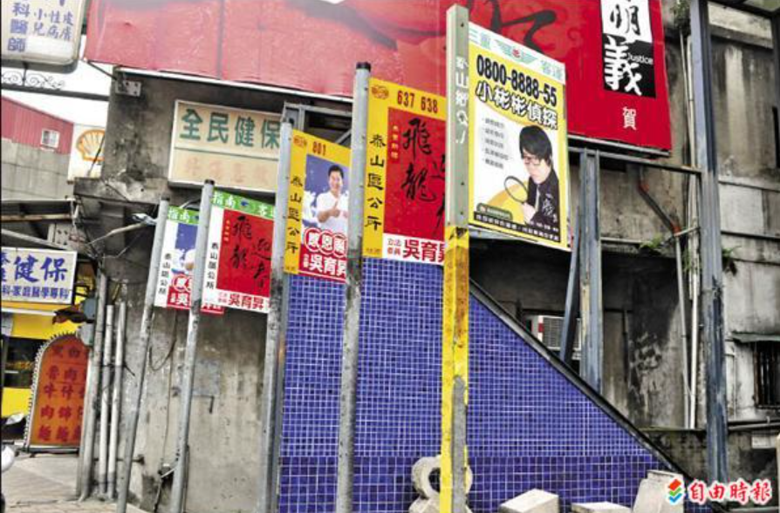
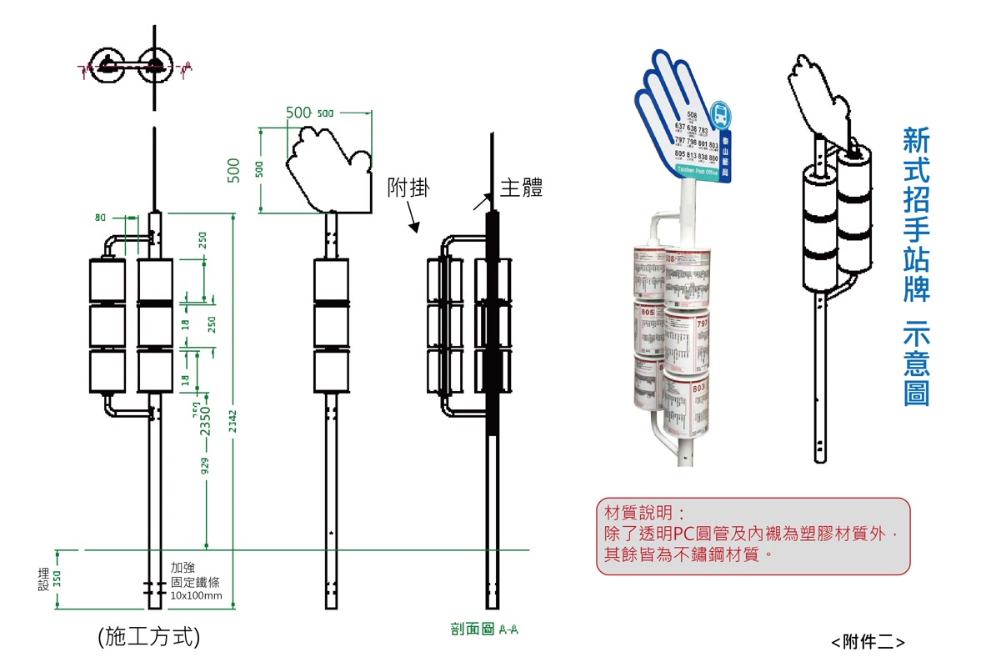
產品介紹
「公車招手站牌」為新北市政府交通局於民國108年新推出的站牌設計
現已廣泛設置於新北市境內29個行政區，共計5,000個公車站
新式站牌改進了舊式公車站牌
刊登特種廣告（如抓猴、婦幼徵信）造成社會觀感不佳
路線圖不明顯及各路線分開設置佔用空間的缺點，採禁止刊登廣告
且各路線圖置於透明滾桶內方便乘客查閱
將所有路線整合至同一公車站牌統一設立節省空間

Slide 6
SWOT分析
優勢(Strengths)
劣勢(Weaknesses)
S
W
由機關整合各業者站牌並統一設計站牌形式，令公車資訊一目了然
移除爭議性廣告，淨化市容
機關需依政府採購法辦理採購，曠日廢時，亦可能流標影響政策推動
O
T
機會(Opportunities)
威脅(Threats)
與公車動態資訊系統進行合併，建立集公車動態預測、公車路線資訊為一體的智慧型站牌
隨市民要求提升，傳統式站牌終將淘汰或轉型

Slide 7
2
企業環境與供應鏈結構
problem analysis

Slide 8
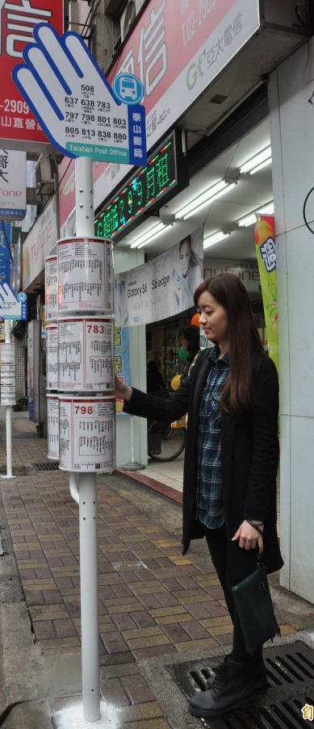
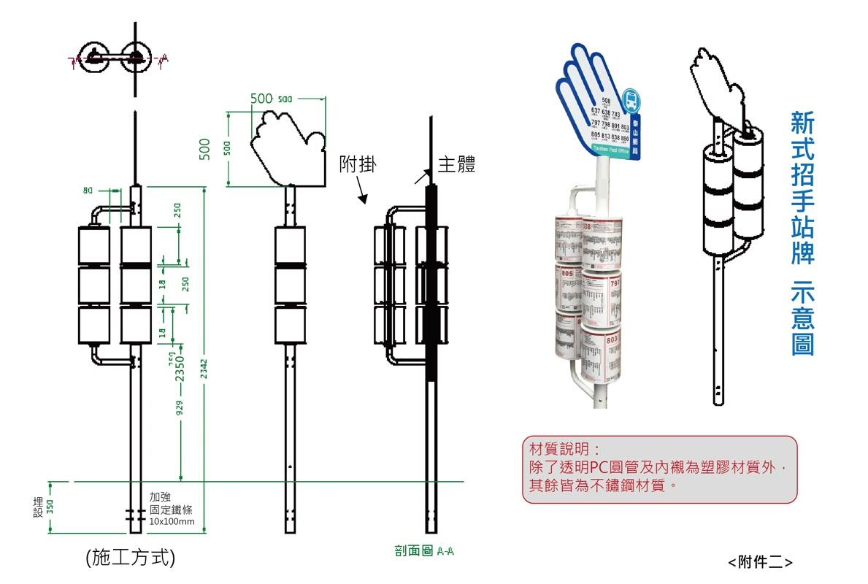
產品內部概況 – 製造之物料清單(Bill of Materials)
編號 | 階次 | 物料名稱 / 作業名稱 | 數量 (個 / 次)
1 | 0 | 招手站牌完工品 | 一柱
2 | 1 | 招手站牌 | 一根
3 | 1 | 人員現場組裝 | 人員乙組
4 | 2 | 路線圖圓筒(透明PC圓管) (附掛) | 附掛三個 (或六個/九個)
5 | 2 | 鋁合金面板 (手勢圖案及主次支撐桿) (主體) | 主體一根 (或戶字/中字)
6 | 2 | 加強固定鐵條 (固定架) | 三組
7 | 3 | 手勢圖案貼紙及路線號碼(未黏貼合成主體) | 三組 (六組/九組)
8 | 3 | 公車路線圖貼紙(未黏貼合成筒狀) | 一組
俯瞰圖
側面圖(左中右)

Slide 9
產品內部概況 – 製造階次圖 (Bill of Materials Graph)
招手站牌完工品
階次0
招手站牌
人員現場組裝
階次1
路線圖圓筒
鋁合金面板
加強固定鐵條
階次2
三傑壓克力(60d)
國喬興業(45d)
鴻霖螺絲五金(14d)
公車路線圖貼紙
手勢圖案貼紙及路線號碼
階次3
爵士影像(10d)
名稱
負責公司(前置時間)

Slide 10
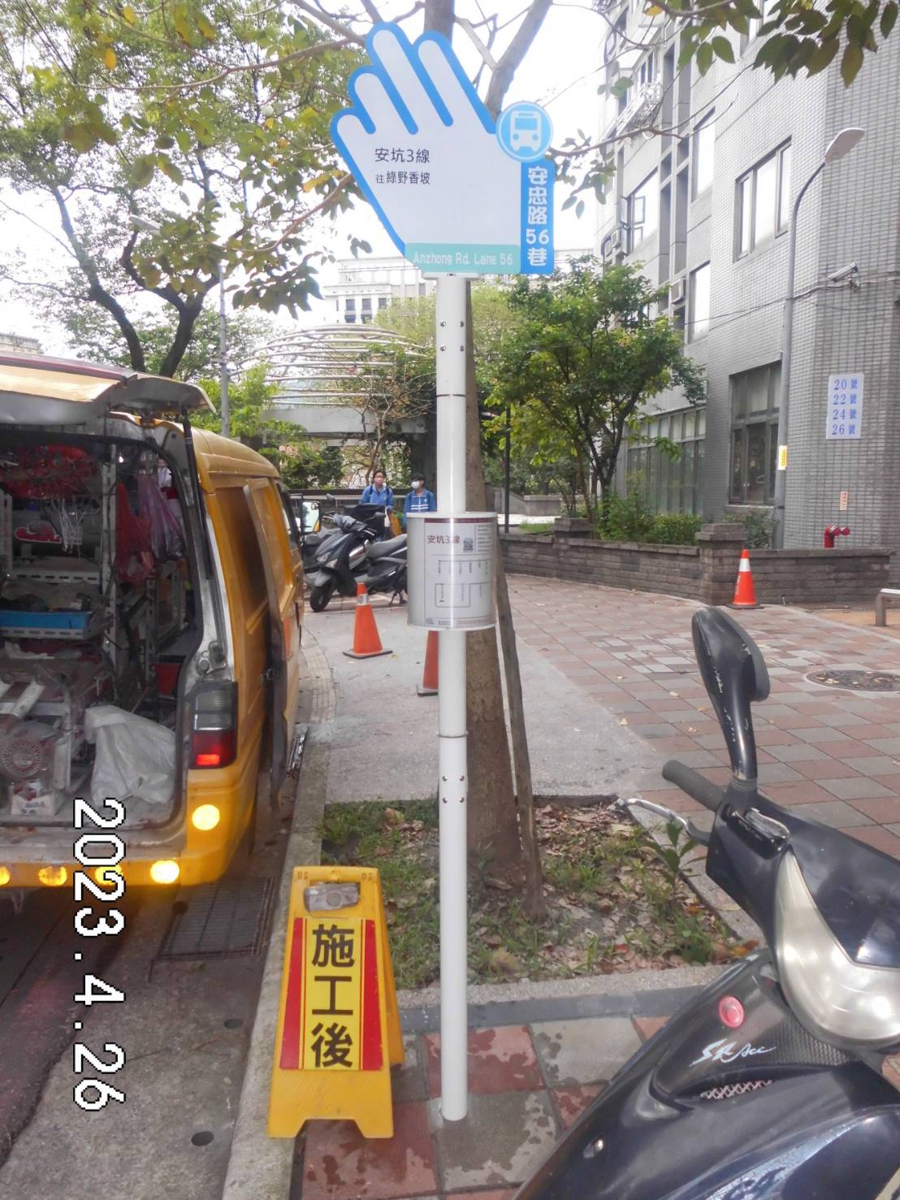
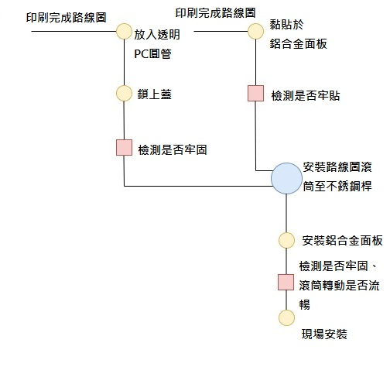
內部概況-產品製造操作程序圖 (BOR)

Slide 11
外部概況-供應商分析表
供應商分析表
供應商/項目 | 物料名稱 | 出貨地理位置 | 前置時間 | 運輸模式 | 運輸時間
國喬興業有限公司 | 不銹鋼桿 | 桃園市蘆竹區長興里南崁路二段228巷273弄68號 | 45天 | 陸運 | 4小時
爵士影像事業 有限公司 | 路線印刷貼紙 | 臺北市松山區八德路2段431號 | 10天 | 陸運 | 2小時
國喬興業有限公司 | 鋁合金面板 | 桃園市蘆竹區長興里南崁路二段228巷273弄68號 | 45天 | 陸運 | 4小時
三傑壓克力 實業有限公司 | 路線滾筒 (透明PC圓管) | 臺北市南港區南港路3段130巷3弄19號1樓 | 60天 | 陸運 | 2小時
鴻霖螺絲五金 有限公司 | 螺絲、夾具、加強固定鐵條 | 臺北市南港區玉成街72號 | 14天 | 陸運 | 1小時

Slide 12
外部概況-客戶市場分析表
客戶 | 市場佔比 | 製造廠 地理位置 | 前置時間 |  | 運輸 模式 | 運輸 時間
 |  |  | 固定需求 （日常清潔與維護） | 非固定需求 （新設、遷移）
三重客運 | 21% | 臺北市信義區虎林街202巷64號 | 1天 | 14天 | 陸運 | 1天
台北客運 | 25%
指南客運 | 12%
國光客運 | 1%
大都會客運 | 3%
首都客運 | 6%
新店客運 | 7%
欣欣客運 | 3%
基隆客運 | 6%
淡水客運 | 7%
大南客運 | 1%
中興巴士 | 4%
新北客運 | 3%
光華巴士 | 2%
桃園客運 | 1%

Slide 13
供應鏈結構-供應鏈角色名稱與角色功能說明
角色種類 | 角色 | 角色功能說明
客戶 | 公車客運業者 | 下招手站牌訂單及收貨
總部 | 新北市政府交通局 | 訂單規劃、生產排程規劃
製造廠 | 政德廣告事業有限公司 | 製作招手站牌並交貨
供應商 | 國喬興業、爵士影像 三傑壓克力、鴻霖螺絲 | 供給招手站牌所需材料

Slide 14
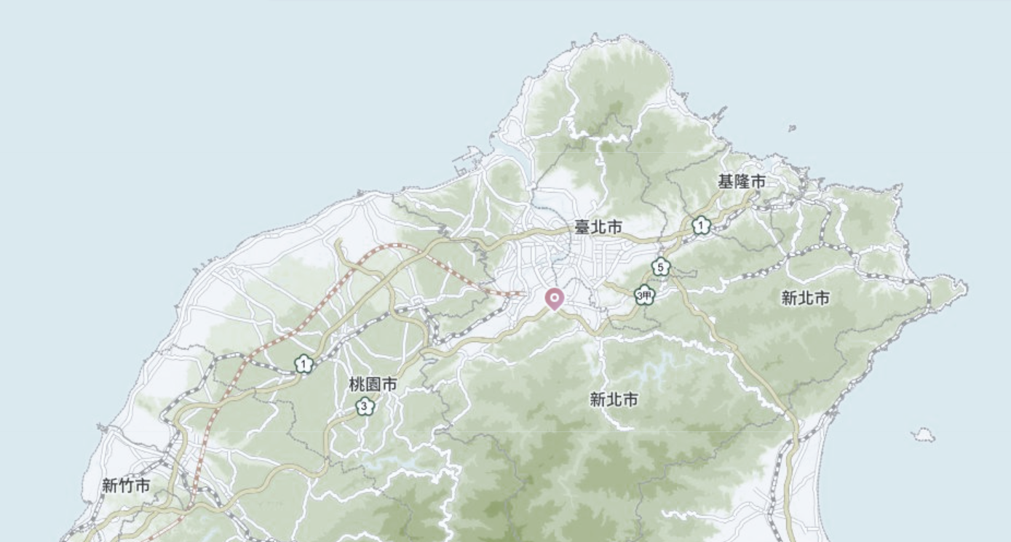




Geographic Map
總部
製造商
供應商
客戶

Slide 15

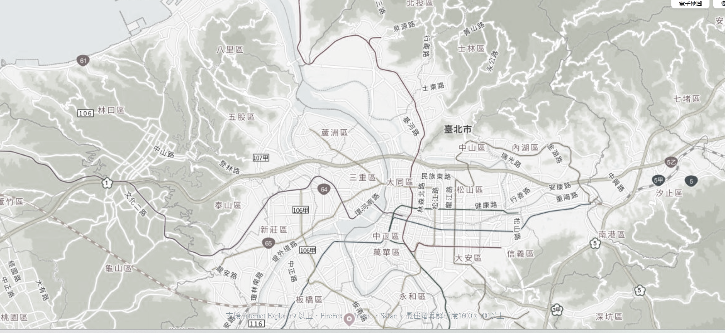
總部
陸運
製造商
資訊流
供應商
客戶

Slide 16
供應鏈結構-供應鏈角色及執行流程種類
角色種類 | 角 色 | 流 程
 |  | 規劃(P) | 採購(S) | 生產(M) | 配銷(D)
客戶 | 公車客運業者 | P2 採購規劃 | S1(MTS) S3(ETO)物料採購至總部
總部 | 新北市政府交通局 | P1 供應鏈規劃 P2 採購規劃 P4 配銷規劃 | S1(MTS) S3(ETO)下單至製造廠 |  | D2 (無成品庫存）
製造廠 | 政德廣告事業有限公司 | P1 供應鏈規劃 P2 採購規劃 P3 生產規劃 P4 配銷規劃 | S1(MTS) S3(ETO)下單至供應商 | M2接收訂單至生產線 | D2 (製造為M2）
供應商 | 國喬興業 爵士影像 三傑壓克力 鴻霖螺絲 | P1 供應鏈規劃 P3 生產規劃 P4 配銷規劃 |  | M1 接收訂單至成品倉儲 M3 接收訂單至設計單位 | D1（製造為M1） D3（製造為M3）

Slide 17
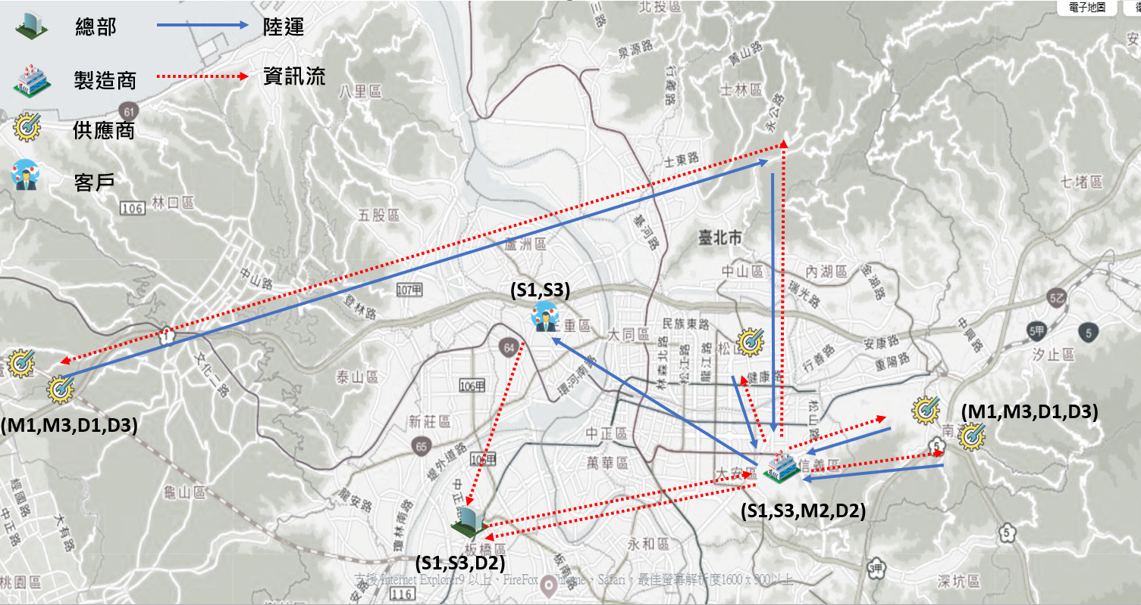

Slide 18
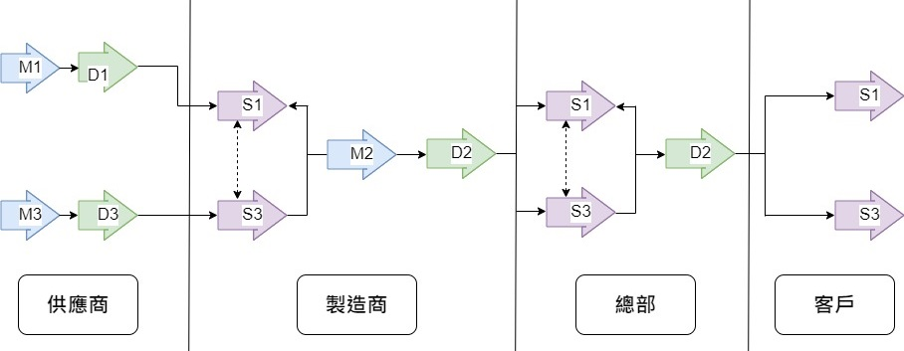
Thread Diagram-1

Slide 19
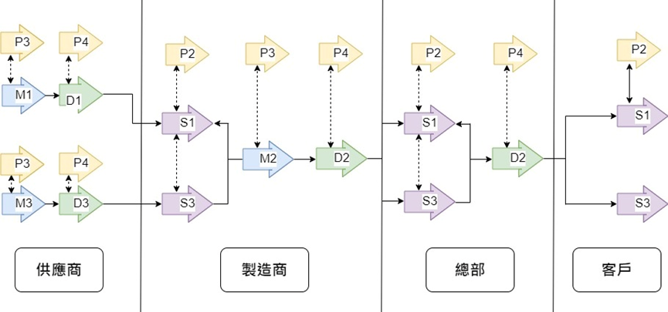
Thread Diagram-2

Slide 20
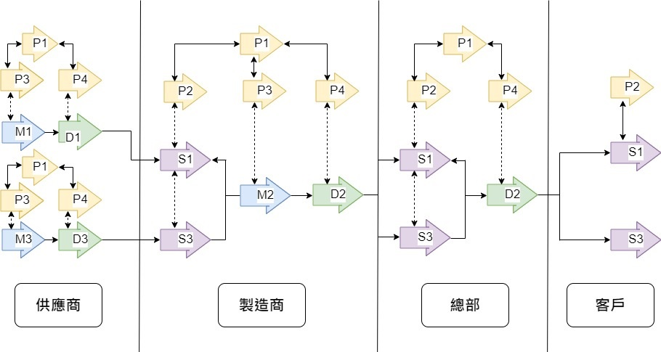
Thread Diagram-3

Slide 21
3
供應鏈績效分析與改善
Stage plan

Slide 22
企業策略對應供應鏈績效
企業
策略
發揮資產最大效用
改善成本結構
財務
構面
延長資產使用年限
符合政府規範保固
成本領導
有效預算資金運用
客戶價值主張
顧客
構面
品質一致
功能性完整
維修及清潔服務
新設及搬遷彈性更即時
產品與服務
招手站牌生產品質管理 (降低不良率) 維修效率
風險管理
財務風險 運輸風險 技術風險 環境風險
發展供應商關係
降低物料取得成本 降低生產成本 精準、優質交貨 提升金流服務
顧客管理流程
降低運輸成本 強化退貨管理效率 強化資訊流管理
內部
構面
學習與
成長構面
人力資本
資訊資本
組織資本

Slide 23
SCORcard與差距分析
企業策略 | 供應鏈策略 | 關鍵績效指標 | 定義 | 現值 | 目標值 | 差距值
發揮資產 最大效用 | 供應鏈交貨可靠度： 招手站牌生產品質管理 | 產品不良率 | 招手站牌頂板歪斜 路線圖或站名印錯 | >5% | 低於 2% | 3%
 | 供應鏈產品服務回應能力： 維修效率 | 回覆維修通報之 反應時間 | 維修重製 滾筒更換 | 七天 一天 | 12 小時內 | 超過24小時
改善 成本結構 | 成本控制： 降低物料取得成本 | 單位物料成本 | 招手站牌總成本 | 18,000 台幣 | $$ 預算內 | 無
 | 成本控制： 降低配銷成本 | 產品運輸成本 | 產品零件到現場組裝之距離 | 非定值 | 總括於估計之運輸成本 | 因設置地點而異

Slide 24
績效分析-績效分解表
供應鏈策略 | Level 1 | Level 2 | 現值 | 目標值
供應鏈交貨可靠度： 招手站牌生產品質管理 | 產品不良率 | 招手站牌頂板歪斜 路線圖或站名印錯 | >5% >3% | <= 2% <= 2%
供應鏈產品服務回應能力： 維修效率 | 回覆維修通報之 反應時間 | 站牌故障維修或移位重製 路線更新或滾筒更換 | 七天 一天 | 12 小時內 6 小時內
成本控制： 降低物料取得成本 | 單位物料成本 | 組成物料總成本 | 18,000 台幣 | $$ 預算內
成本控制： 降低配銷成本 | 產品運輸成本 | 產品零件到現場組裝之距離 | 非定值 | 總括於估計之運輸成本

Slide 25
績效分析-以SCOR為基的CRT分析(1/2)
欲改善的問題
交貨不良率高
現況SCOR
L1績效表現
生產品質不佳
與驗收規格不符
現況SCOR
L2/3績效表現
產品尺寸異常
路線印製錯誤
>5%
>3%
根本問題
未至製造商抽驗
站牌規格製造前中後階段未檢核
路線資料印製前需再確認
Notes:
招手站牌頂板歪斜
路線圖或站名印錯

Slide 26
績效分析- CRT分析(1/2) Thread Diagram
交貨不良率高
P1
P1
現況SCOR
L2績效表現
P1
1-產品尺寸異常
2-路線印製錯誤
P3
P4
P2
P3
P4
P2
P4
P2
M1
D1
S1
S1
S1
M2
D2
D2
M3
D3
S3
S3
S3
供應商
製造商
總部
客戶

Slide 27
績效分析-以SCOR為基的CRT分析(2/2)
欲改善的問題
維護服務效率低
現況SCOR
L1績效表現
故障通報反應時間過長
維修效率低
現況SCOR
L2/3績效表現
站牌故障通報方式不及時
廠商重製物料備料時間高
1天
7天
根本問題
應提供顯目且方便的通報方法
通報的故障狀況應同步反應廠商
未依故障率要求廠商配合事先備料
Notes:
招手站牌頂板歪斜
路線圖或站名印錯

Slide 28
績效分析- CRT分析(2/2) Thread Diagram
維護服務效率低
P1
P1
現況SCOR
L2績效表現
P1
1-站牌故障通報方式不及時
2-廠商重製物料備料時間高
P3
P4
P2
P3
P4
P2
P4
P2
M1
D1
S1
S1
S1
M2
D2
D2
M3
D3
S3
S3
S3
供應商
製造商
總部
客戶

Slide 29
績效分析-以SCOR為基的FRT分析(1/2)
企業目標
提升產品
交貨品質
SCOR L1
改善程度
生產品質高
符合驗收規格
SCOR L2
改善程度
產品尺寸
符合標準
路線資料
印製正確
>5% -> <2%
>3% -> <2%
改善方向
建立製造商抽驗制度，進行源頭管理
站牌規格製造前中後階段定期檢核
建立廠商品質
檢核機制
路線資料印製前拍照上傳經檢核確認
Notes:
招手站牌頂板歪斜
路線圖或站名印錯

Slide 30
績效分析- FRT分析(1/2) Thread Diagram
產品交貨品質高
P1
P1
改善SCOR
L2績效表現
P1
1-建立製造商抽驗制度，進行源頭管理
2-站牌規格製造前中後階段定期檢核
3-建立廠商品質檢核機制
4-路線資料印製前拍照上傳經檢核確認
P3
P4
P2
P3
P4
P2
P4
P2
M1
D1
S1
S1
S1
M2
D2
D2
M3
D3
S3
S3
S3
供應商
製造商
總部
客戶

Slide 31
績效分析-以SCOR為基的FRT分析(2/2)
企業目標
提升服務效率
SCOR L1
改善程度
故障通報
反應即時
維修效率提高
SCOR L2
改善程度
站牌故障
通報方便且及時
廠商重製物料
備料時間短
1天->6小時
7天 ->12小時
改善方向
提供數位即時的通報方法
(Line/ QRcode/APP)
故障狀況透過Web/簡訊系統即時反應廠商
評比廠商物料故障率要求廠商事先備料
建立廠商
服務水準KPI

Slide 32
績效分析- FRT分析(2/2) Thread Diagram
維護服務效率高
P1
P1
改善SCOR
L2績效表現
P1
1-提供數位即時的通報方法(Line/ QRcode/APP)
2-故障狀況透過Web/簡訊系統即時反應廠商
3-評比廠商物料故障率要求廠商事先備料
4-建立廠商服務水準KPI
P3
P4
P2
P3
P4
P2
P4
P2
M1
D1
S1
S1
S1
M2
D2
D2
M3
D3
S3
S3
S3
供應商
製造商
總部
客戶

Slide 33
ToBe-方案設計
NO | 方案內容 | 目的 | 預計可改善 之績效指標 | 預計可達成 的企業策略
1 | 建立製造商材料抽驗制度，進行源頭管理 | 解決重製與浪費，提高生產效率 | 產品尺寸 符合標準 | 產品交貨品質高
2 | 站牌規格製造前中後階段定點檢核 | 產品製作階段設置檢核點，降低不良率 | 生產品質高
3 | 建立廠商品質檢核機制(如提高驗收抽驗比率、增加查驗次數) | 降低產品不良率 | 路線資料印製正確
4 | 路線資料印製前拍照上傳經總部檢核確認 | 增加檢核點，降低印刷錯誤率 | 符合驗收規格
5 | 提供數位即時的通報方法 (Line/ QRcode/APP) | 及早發現待維修站牌以利及早派工維修 | 站牌故障通報方便且及時 | 維護服務效率高
6 | 故障狀況透過Web/簡訊系統即時反應廠商 | 迅速解決故障問題 | 故障通報反應即時
7 | 依派工案件急迫性規定廠商完成時效(如緊急案件12小時、普通案件2天、一般案件4天) | 廠商可依派工案件施工期程提前備料 | 廠商重製物料備料時間短
8 | 建立廠商服務水準KPI | 追蹤與評估維修過程，並持續改進提高客戶滿意度 | 維修效率提高

Slide 34
4
報告結語
Conclusion

Slide 35
報告結語
新北市的交通管理機關，優化公車站牌的供應鏈績效是提高整體運輸效率和市民服務品質的重要一環，未來的供應鏈管理的策略方向有：
優化供應商合作： 與站牌製造商和相關供應商建立穩固的合作關係，確保及時供應、品質可控，並考慮引入多元供應商以降低流標風險影響政策推動。
統一規格和設計：統一公車站牌的規格和設計，這不僅有助於提升整體形象，還能降低維護和更換的成本。
強化數據的管理： 建立有效的站牌數據管理系統，追蹤站牌的狀態、維護記錄和使用情況。有助於制定更精確的維護計劃和預測性維護，配合未來技術趨勢，以確保新式站牌的設計符合市場需求。
整合性動態資訊：與公車動態資訊系統進行合併，發展集公車動態預測、公車路線資訊為一體的智慧型站牌。
導入環保性材料： 在站牌建造中，考慮使用綠色材料，以降低環境影響並提高可持續性。

Slide 36
BUSINESS
THANK YOU

